Slide 1
Тема по самообразованию: «Воспитание патриотизма и гражданственности на уроках истории и во внеклассной работе».

Slide 2
“Можно не знать многих наук и быть образованным человеком, но нельзя быть образованным, не зная истории своей Родины”.
Н.Г. Чернышевский

Slide 3
Цель:
совершенствование духовно - патриотического развития учащихся;
формирование модели гражданина – патриота.

Slide 4
Задачи:
создавать реальные возможности и осуществлять целенаправленные усилия для развития патриотических качеств у школьников;
применять современные технологии обучения и воспитания;
формировать и развивать гражданско-патриотическое сознание и активную нравственную позицию учащихся;
развивать познавательные интересы, потребности в познании культурно - исторических ценностей страны, региона, села, широко используя традиции Алтайского края, повышать культуру межнациональных, этнических отношений;
формировать общечеловеческие ценности, качества интеллигентности, профессионализма.

Slide 5
Направления работы:
Работа на уроках истории и обществознания
Краеведческая деятельность
Внеклассная деятельность

Slide 6
Новизна работы:
раскрыта специфика патриотического воспитания школьников в процессе изучения социально-гуманитарных дисциплин на материале исторического краеведения;
выявлены типичные трудности в патриотическом воспитании старшеклассников в процессе изучения социально-гуманитарных дисциплин на материале исторического краеведения;

Slide 7
формы работы:
«круглые столы»
организация коллективных размышлений
составление родословных
ролевые и деловые игры
дебаты

Slide 8
Методы работы:
репродуктивный
информационно-рецептивный
проблемный
исследовательский
метод «мозгового штурма
эвристическая беседа
анализ документов
написание эссе

Slide 9
Тема: «Государство на берегах Нила».

Slide 10
« Пусть без страха жалуют к нам в гости…..»

Slide 11
Тема «Смутное время»

Slide 12
Правления Петра I

Slide 13
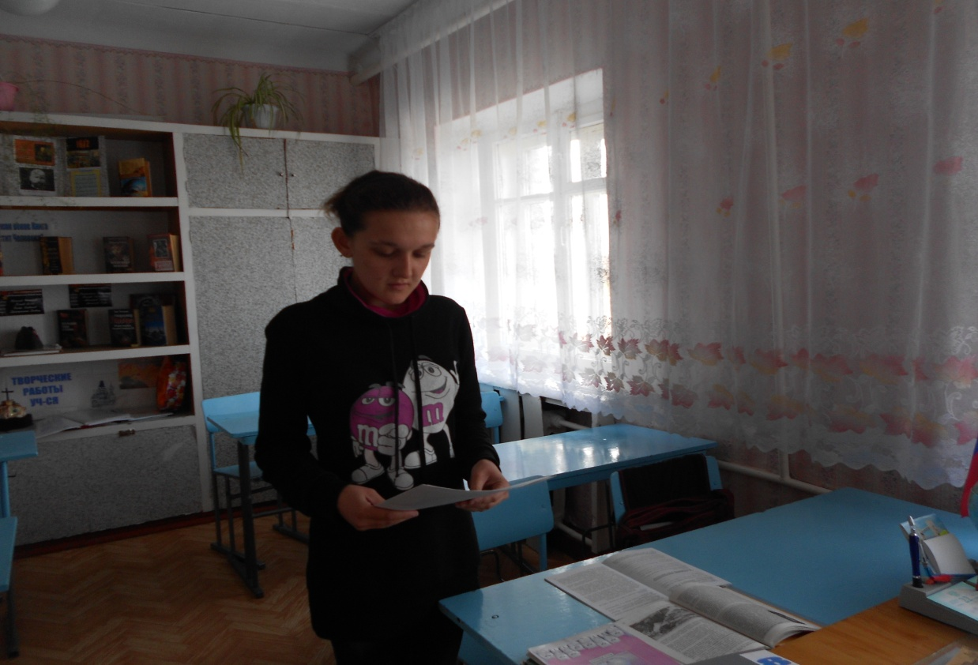
Отечественная война 1812 года
Ни свою жизнь, ни свою свободу, ни жизнь господ защищали крепостные крестьяне, а независимость Отечества, свою землю и этим гордились.

Slide 14
Реформы П.А. Столыпина

Slide 15
Урок «Битва на Курской дуге»

Slide 16
Литературно-музыкальная композиция

Slide 17
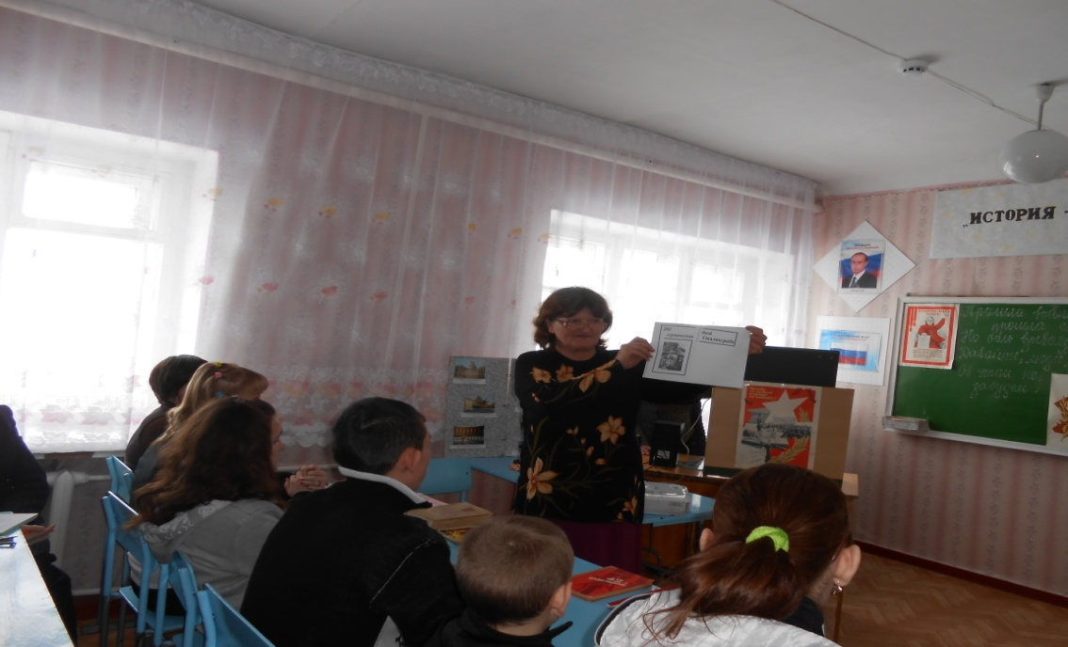
Гибли, гибли наши солдаты В Сталинграде, под Курском, Москвой…

Slide 19
Митинг

Slide 20
Научно-практическая конференция

Slide 21
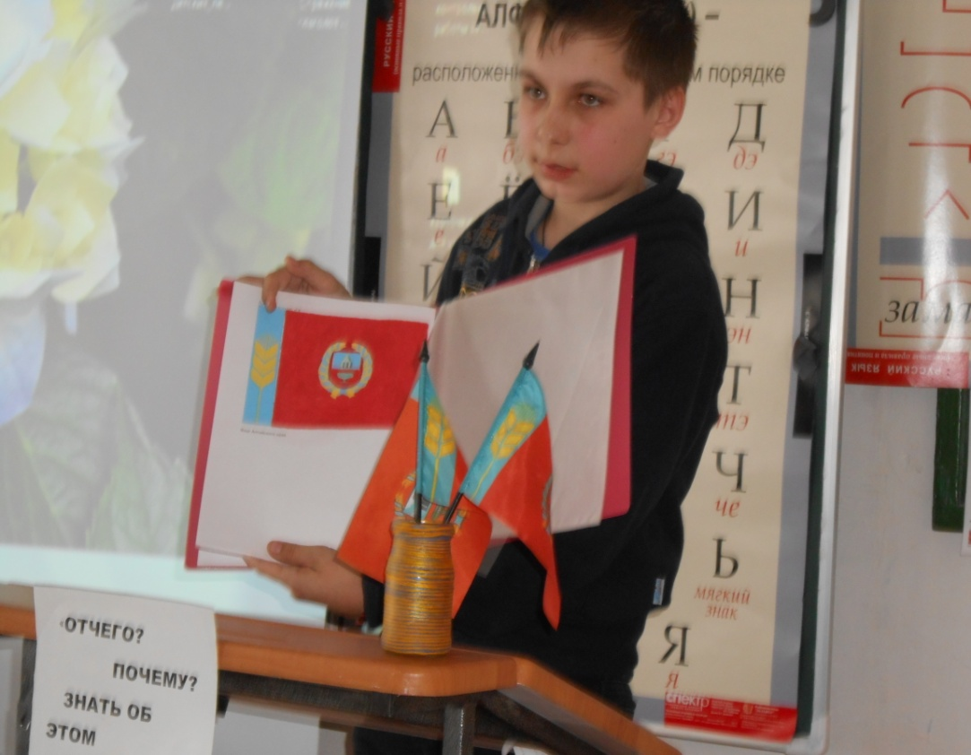
Тема: «Герб и флаг Алтайского края».

Slide 22
Диспут: « Знаю ли я историю Конституции?».
Божаканов Сатвалды уч-ся 10 класса.

Slide 23
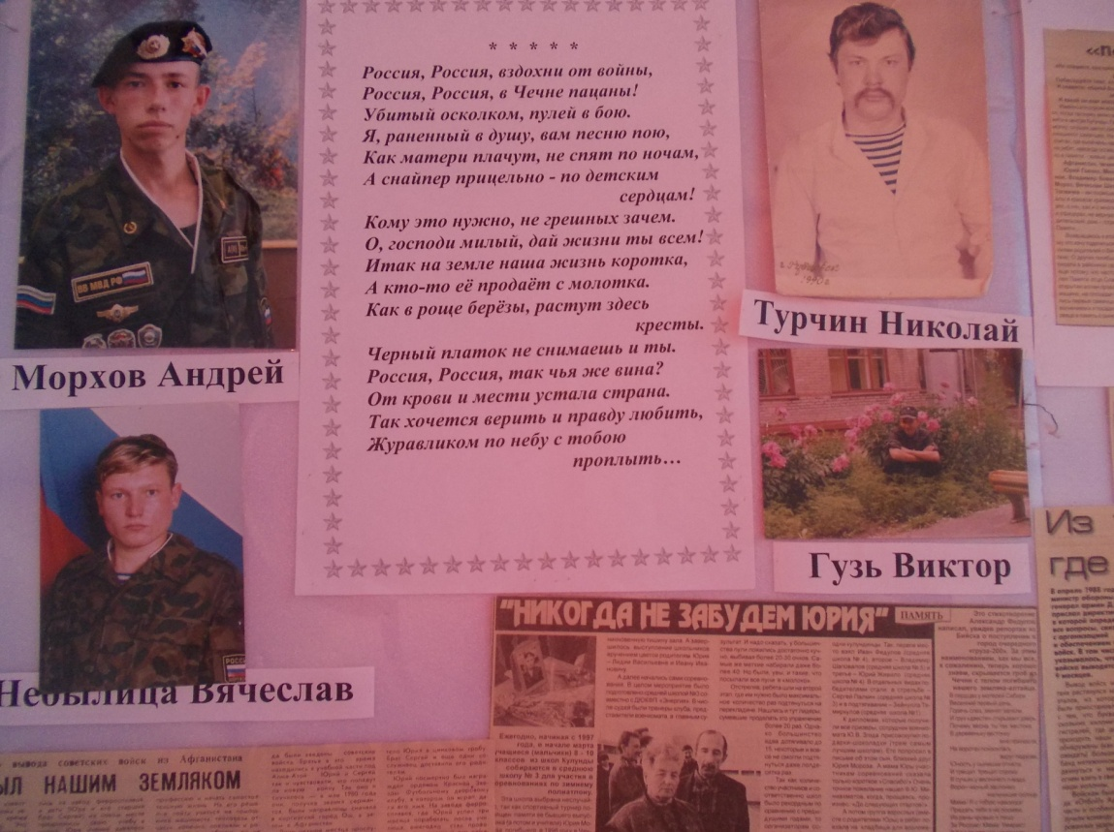
«Эти ребята честно и беззаветно исполняли свой воинский долг»

Slide 24
«Русский солдат умом и силой богат»

Slide 25
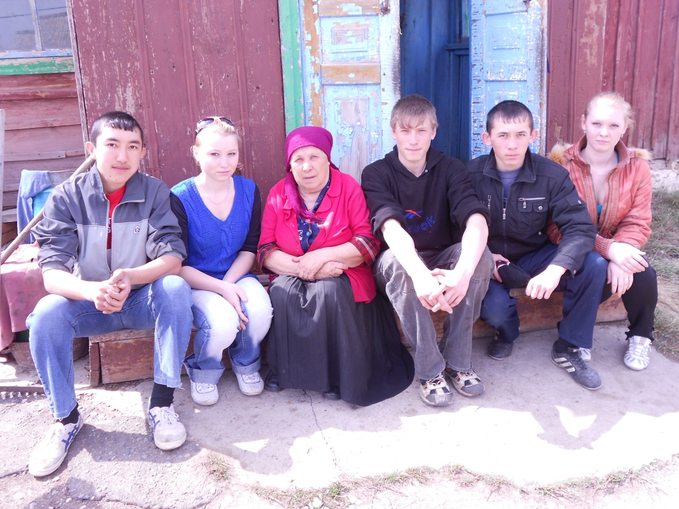

Slide 26
Спасибо за внимание!

